Slide 1
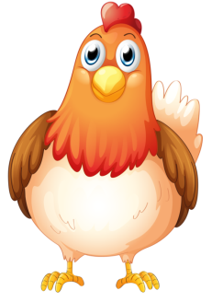
Картотека загадок по лексической теме
«Домашние птицы»
Подготовила – Волошина З.П.
воспитатель высшей квалификации
Санкт-Петербург ГБДОУ № 17 Кировского района

Slide 2
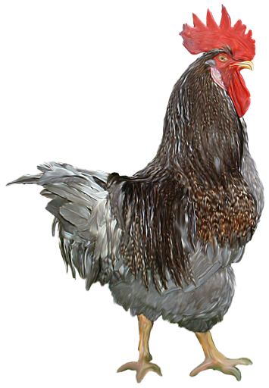
Кто так заливисто поёт
О том, что солнышко встаёт?
Всех я вовремя бужу,
Хоть часов не завожу.
Не ездок , а со шпорами,
Не будильник, а всех будит.
Хвост с узорами,
Сапоги со шпорами.
Он в мундире ярком.
Шпоры для красы.
Днём он – забияка,
Поутру – часы.

Slide 3
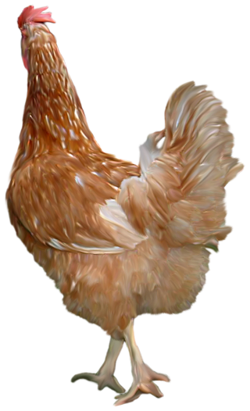
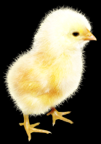
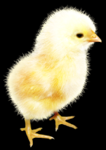
У матери двадцать деток,
Все детки – однолетки.
Квохчет, квохчет,
Детей созывает,
Всех под крыло собирает.
Явился в желтой шубке:
- Прощайте, две скорлупки.

Slide 4
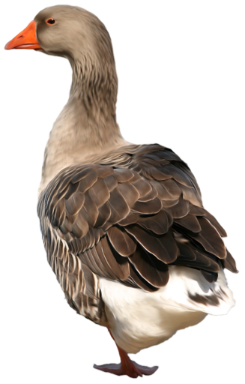
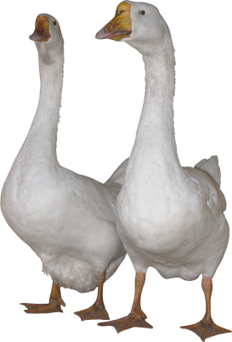
Красные лапки
Щиплет за пятки,
Беги без оглядки.
Белые хоромы,
Красные подпоры.
Бел, как снег,
Надут, как мех,
На лопатах ходит,
Рогом ест.
Крылатый, горластый –
Красные ласты.
В воде купался
А сух остался.
По лужку он важно бродит,
Из воды сухим выходит,
Носит красные ботинки,
Дарит мягкие перинки.

Slide 5
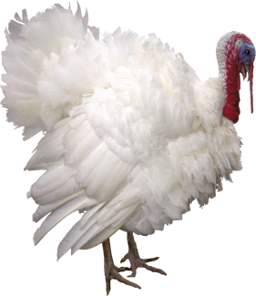
Распускает хвост павлином,
Ходит важным господином,
По земле ногами - стук,
Как зовут его - ...
(Индюк)
Важно по двору ходил
C острым клювом крокодил,
Головой весь день мотал,
Что-то громко бормотал.
Только это, верно, был
Никакой не крокодил,
А индюшек лучший друг.
Угадайте - кто?..

Slide 6
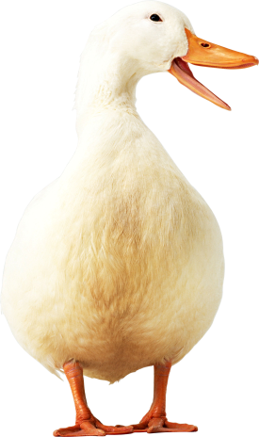
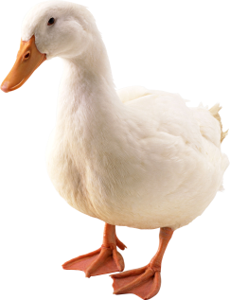
Вдоль по речке, по водице
Плывёт лодок вереница,
Впереди корабль идёт,
За собою их ведёт,
Вёсел нет у малых лодок,
А кораблик больно ходок.
Вправо, влево, взад, вперёд
Всю ватагу повернёт.
Пёстрая крякуша
Ловит лягушек.
Ходит вразвалочку,
Спотыкалочку.

